Slide 1


Профессия фельдшер
Кировское областное государственное бюджетное образовательное учреждение «Кировский медицинский колледж» филиал в г. Котельниче
Работу выполнили студенты V курса специальность «Лечебное дело»
Бушуева Екатерина, Кислицына Анна
Руководитель: преподаватель менеджмента Коврижных Тамара Александровна

Slide 2
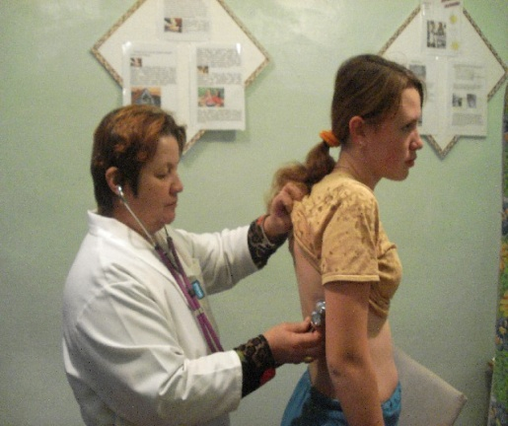
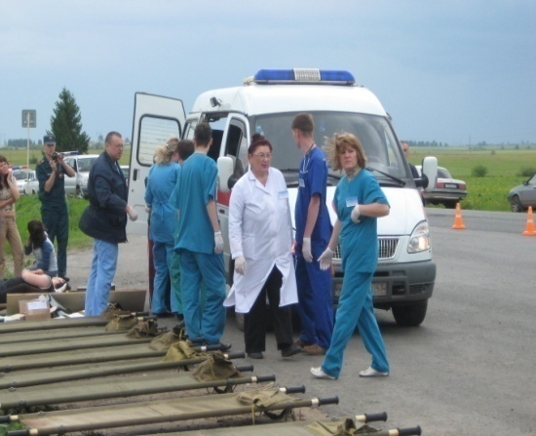
Моя профессия - фельдшер
Никогда ни от кого не скрою,
Что своей профессией горжусь.
Поделись со мной своей бедою -
Тут же на неё я отзовусь.
Я приду по первому же зову,
И, когда утихнет боль, дождусь,
Поделись со мною своею болью –
Я с тобой терпеньем поделюсь.

Slide 3
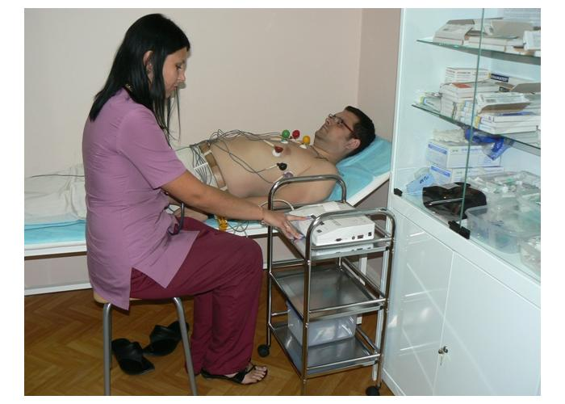
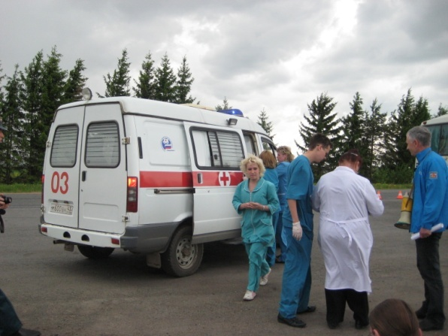
Своей профессией горжусь!
Знай, я буду рядышком с тобою,
Теплым словом страх заговорю,
Убедить смогу и успокою,
Веру в исцеление вселю.
Никогда ни от кого не скрою,
Что своей профессией горжусь
Страхом смерти поделись со мною
Я с тобою жизнью поделюсь!

Slide 4
Востребованность профессии
Ни один человек не застрахован от болезни или несчастного случая, поэтому значение профессии фельдшера трудно переоценить: в любое время и в любой местности она будет актуальной.
Подготовка специалистов в нашем колледже ведется под рабочие места. Трудоустройство выпускников по специальности традиционно составляет 94% – 95% в пределах Кировской области.

Slide 5
Специальность «Лечебное дело»
Укрупненная группа 06 – Здравоохранение Специальность 060101- Лечебное дело Квалификация выпускника – фельдшер Форма обучения – очная.
Уровень образования- углубленная подготовка.
Нормативный срок освоения основной профессиональной образовательной программы на базе среднего (полного) общего образования -
3 года 10 месяцев.
Выпускник должен быть готов к профессиональной деятельности в качестве фельдшера.

Slide 6
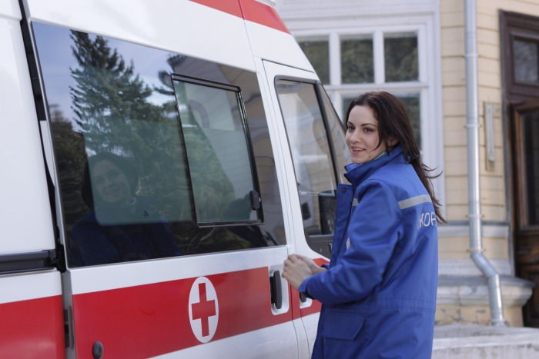
Фельдшер
Самый эрудированный медицинский работник среднего звена, обладающий современными знаниями медицины.

Slide 7
Фельдшер должен знать и уметь :
основы организации здравоохранения, терапии, хирургии, педиатрии, акушерства и гинекологии;
методы обследования ,лечения и ухода за больными с распространенными заболеваниями;
приемы оказания первой доврачебной помощи;
инструкции по применению медикаментов;
правила дезинфекции и санитарно-эпидемического режима;
принципы медицинской этики и деонтологии;
психологию профессионального общения.

Slide 8
Виды деятельности (по углубленной подготовке)
Диагностическая деятельность;
Лечебная деятельность;
Неотложная медицинская деятельность на догоспитальном этапе;
Профилактическая деятельность;
Медико - социальная деятельность;
Организационно – аналитическая деятельность.

Slide 9
Функции фельдшера
Самостоятельно ведет прием пациентов
Оказывает лечебно-диагностическую и неотложную помощь
Участвует в диспансеризации и реабилитации
Осуществляет прием родов при необходимости
Фельдшер
Ведет активную пропаганду здорового образа жизни
Проводит профилактическую и противоэпидемическую работу

Slide 10
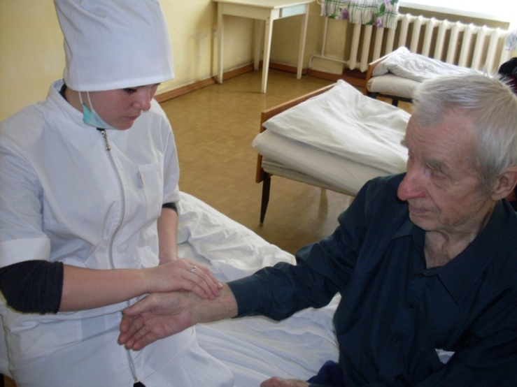
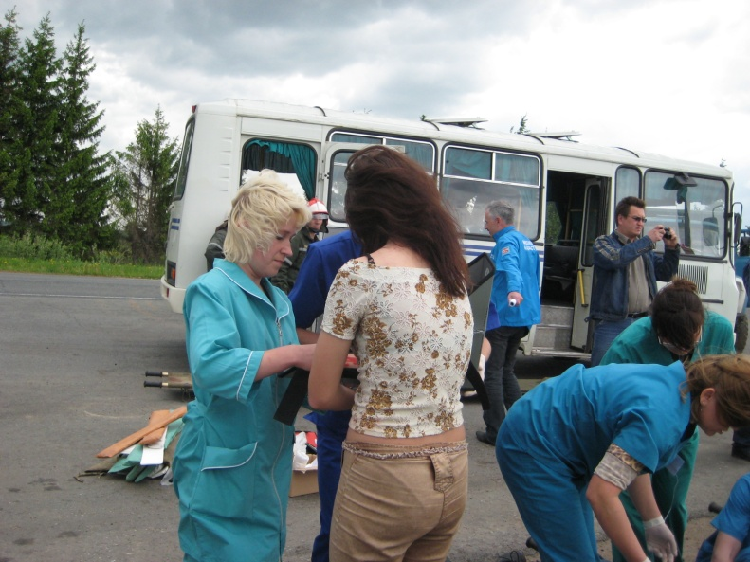
Условия труда
Работа в постоянном контакте с людьми.
Режим труда сменный.
Возможны круглосуточные дежурства, работа в праздничные и выходные дни.
Труд сопряжен со значительными физическими нагрузками и нервными стрессами.

Slide 11
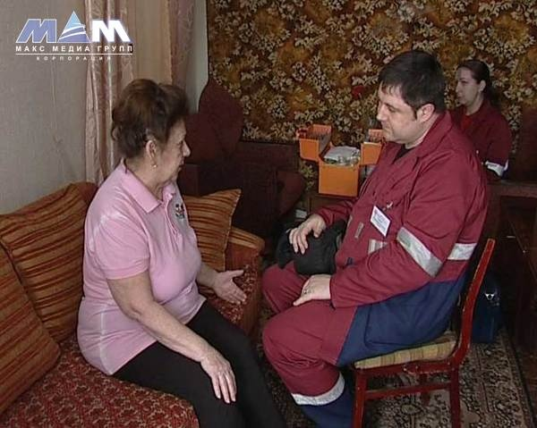
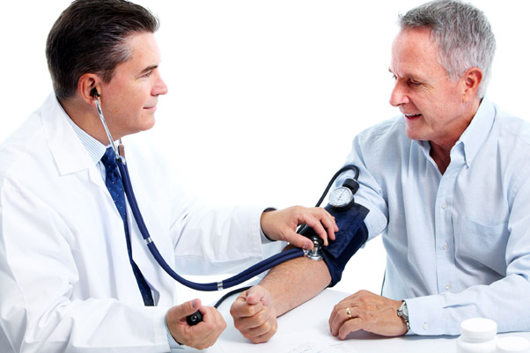
Главные качества профессионала
Умение ладить с людьми.
Общительность.
Доброжелательность.
Эмоциональная
устойчивость.
Компетентность.
Ответственность.
Организованность.
Самообладание.
Умение работать в команде.

Slide 12
Интеллектуальные способности
Хорошая оперативная и долговременная память.
Способность концентрировать и распределять внимание.
Хорошая зрительно-моторная координация, развитие органов чувств (цветоощущение, обоняние, вкус, осязание, тактильная чувствительность).
Способность эффективно действовать в кризисной ситуации.

Slide 13
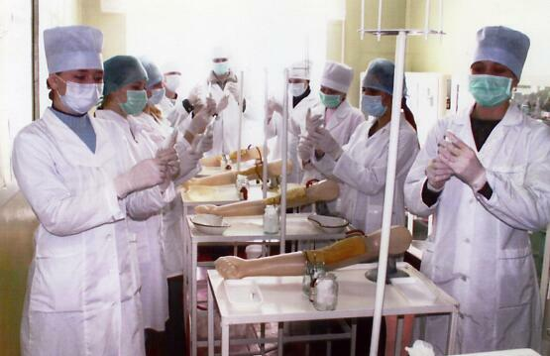
На первом курсе медицинского колледжа много внимания уделяется таким фундаментальным теоретическим наукам, как анатомия и физиология человека, фармакология, генетика человека с основами медицинской генетики, гигиена и экология человека, латинский язык, биоэтика.
Вхождение в профессию
На практических занятиях учащиеся знакомятся с основами сестринского дела, условиями безопасной среды для пациента и персонала, технологией оказания медицинских услуг.

Slide 14
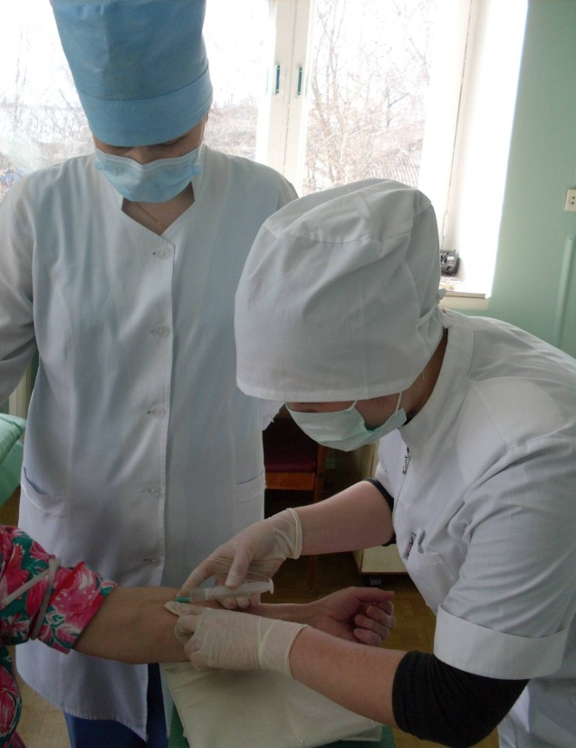
Во втором семестре начинается практика в больницах. Студенты выполняют обязанности младшего медицинского персонала – медсестер, санитаров.
В процессе практики студенты получают навыки ухода за пациентами с учетом их возраста, характера и тяжести заболевания: измеряют больным температуру тела,
Адаптация к практической деятельности
выполняют медицинские манипуляции, собирают биологический материал для анализов и выполняют другие обязанности.

Slide 15
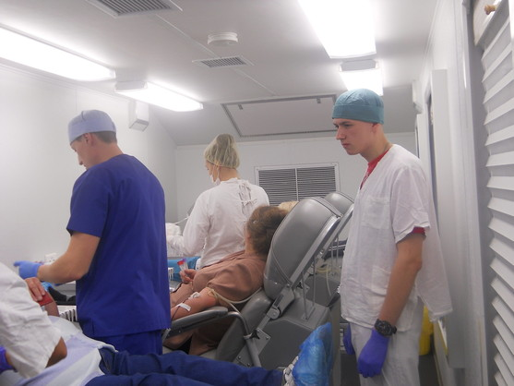
Становление профессионала
Со второго курса обучения студенты начинают изучать пропедевтику клинических дисциплин, лечение пациентов терапевтического, хирургического профилей, детского возраста, оказание акушерско-гинекологической помощи, оказание психологической помощи пациенту и его окружению.
Производственную практику проходят на базах лечебно-профилактических организаций по профилю профессиональных модулей.

Slide 16

Профессионализм
Клинические дисциплины формируют профессиональную компетентность и специальные умения, необходимые будущим работникам системы здравоохранения в том числе: умения проводить дифференциальную диагностику, оказывать неотложную медицинскую помощь,
проводить профилактику заболеваний и санитарно-гигиеническое образование населения, осуществлять медико-социальную реабилитацию.

Slide 17
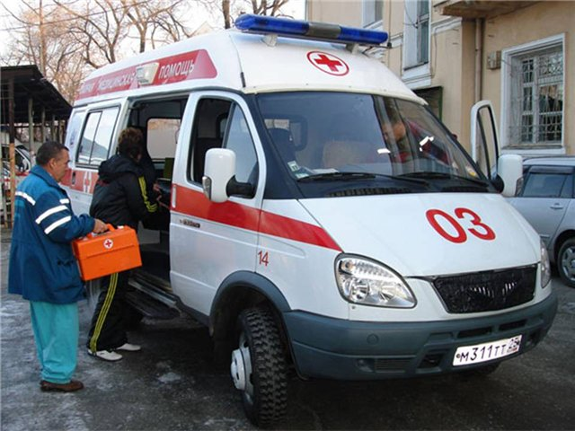
Места работы
Поликлиники, больницы, санатории, профилактории;
служба «скорой помощи»;
фельдшерско-акушерские пункты;
здравпункты образовательных учреждений и промышленных предприятий.

Slide 18
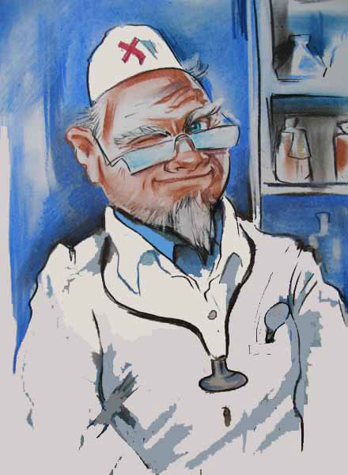
Профессиональная карьера
Курсы повышения квалификации.
Административный рост – заведующий ФАП, здравпункта организаций
- старший фельдшер бригады скорой помощи.
Продолжение образования в ВУЗе для получения профессии врача, фармацевта, психолога и других смежных профессий.

Slide 19

КОГ БОУ СПО
«Кировский медицинский колледж»
филиал в г Котельниче
Наш адрес:
Кировская область
г. Котельнич
ул. Дениса Белых – 12
8(83342) 4-17-80, 4-05-84

Slide 20
Благодарим
за внимание!!!

